Slide 1
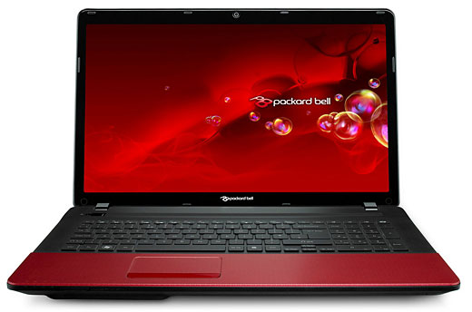
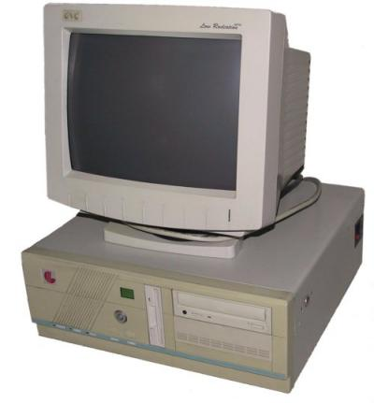
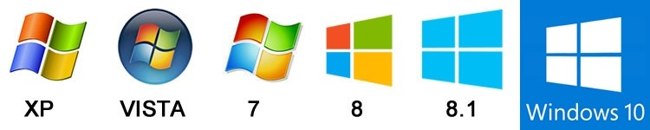
Apoio Voluntario Partilhado
Orientador – Victor Passos
Sistema Operativo Windows

Slide 2
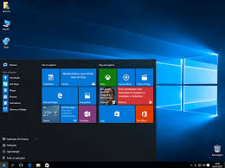
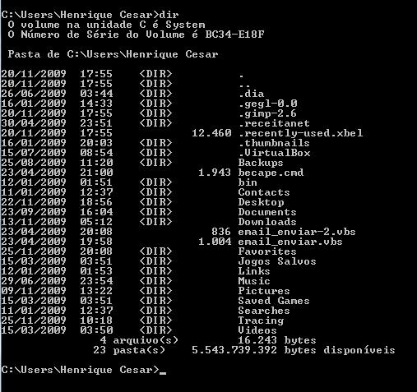
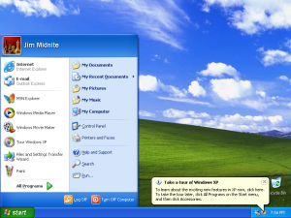
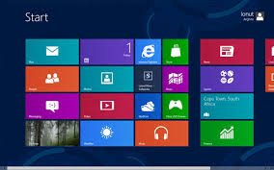
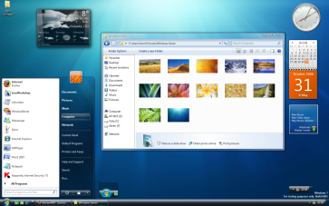
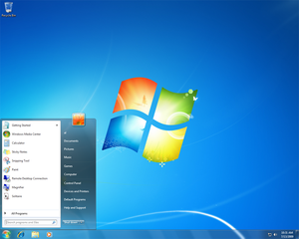
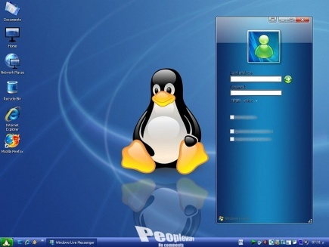
Softwares – Sistemas Operacionais
Como o próprio nome sugere, são softwares destinados à operação do computador. Tem como função principal controlar os diversos dispositivos do computador e servir de comunicação intermediária entre o computador e os outros programas normalmente utilizados, o que permite que esses possam ser executados. Um computador, qualquer que seja o seu porte, não funciona sem um sistema operacional.

Slide 3
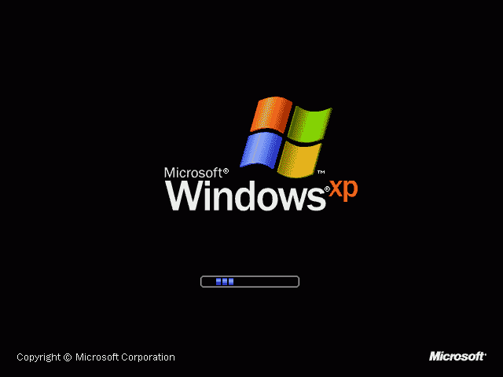
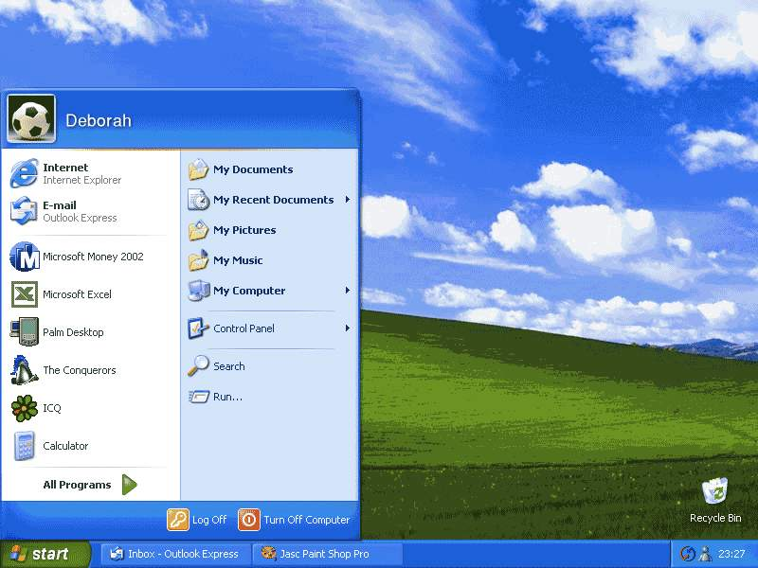
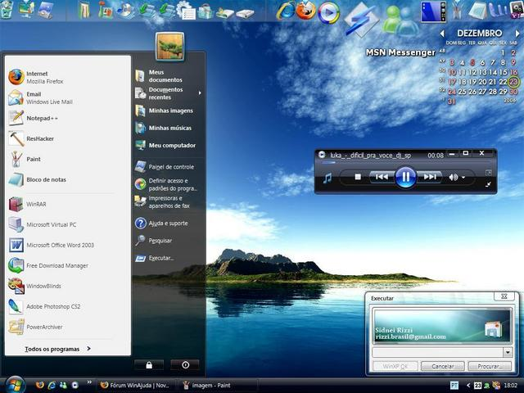
Windows
Como já foi visto, o Windows é um sistema operacional, sendo um dos primeiros programas a serem executados pelo computador. Sua função é deixar o computador pronto para operação. Através de um ambiente multitarefa, o Windows gerencia todo o processamento do computador, permitindo ao usuário executar vários programas simultaneamente. A palavra Windows em português significa janelas.

Slide 4
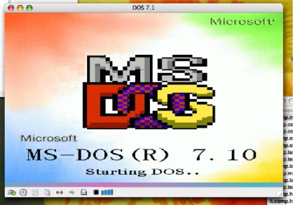
Windows - Origem e história
A Microsoft começou o desenvolvimento de um Gerenciador de Interface (subseqüente renomeado Microsoft Windows) em setembro de 1981. O Windows só começa a ser tecnicamente considerado como um SO a partir da versão Windows NT, lançada em Agosto de 1993. O que havia antes eram sistemas gráficos sendo executados sobre alguma versão dos sistemas compatíveis com DOS, como MS-DOS, PC-DOS ou DR-DOS. Somente o MSDOS era produzido pela própria Microsoft.

Slide 5

Windows - Origem e história
O MS-DOS é um sistema operativo que não dispõe de interface gráfica, funciona através de comandos de texto introduzidos no teclado pelo utilizador. O Windows surgiu inicialmente como uma interface gráfica para MS-DOS, que permitia correr programas em modo gráfico, o que permitiu a utilização do mouse, que até à altura era considerado supérfluo em computadores de tipo IBM-PC.

Slide 6
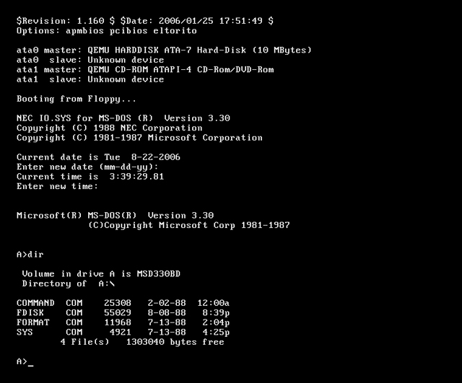
Windows - Origem e história

Slide 7
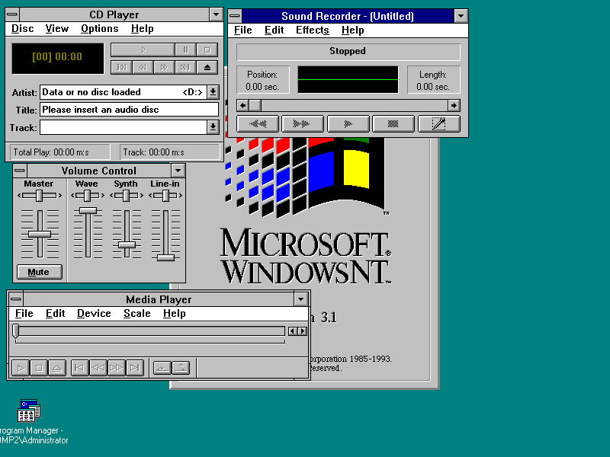
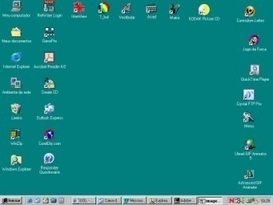
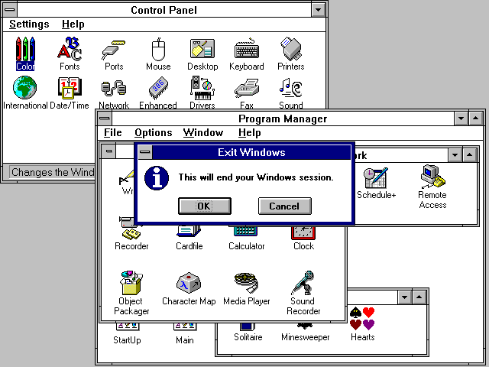
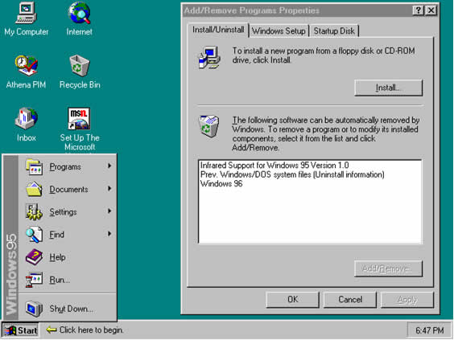
Windows - Origem e história
  Windows 1.0x
  Windows 2.xx
  Windows 3.1
  Windows 3.11
  Windows NT
  Windows 95
  Windows 98
  Windows 98 SE
  Windows Neptune
  Windows 2000
  Windows ME
  Windows XP
  Windows Server 2003
  Windows Vista
  Windows Server 2008
  Windows 7
  Windows CE
  Windows 8

Slide 8
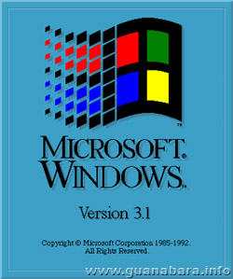
Windows - Origem e história
O Windows 3.1 foi o primeiro sucesso amplo da Microsoft e foi lançado em 22 de Maio de 1990. Ao contrário das versões anteriores, ele era um Windows completamente novo. Tecnicamente, esta versão é considerada o primeiro sistema gráfico da empresa. Era um sistema gráfico de 16 bits, mas ainda precisava ativar primeiro o MS-DOS para ativar o Windows.

Slide 9
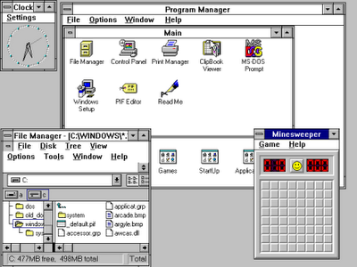
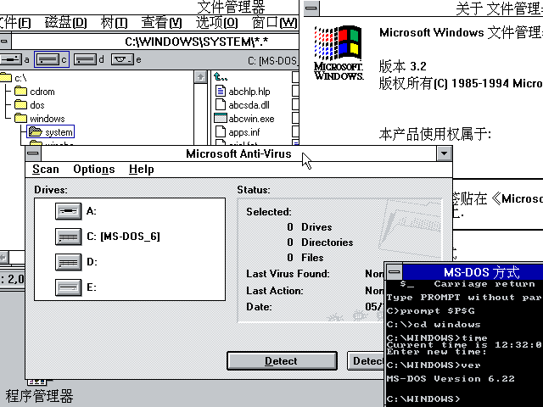

Slide 10

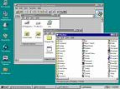
Windows - Origem e história
Windows 95 é o primeiro S.O. de 32 bits e foi lançada em 24 de Agosto de 1995. Ele era um Windows completamente novo, e de nada lembra os Windows da família 3.xx. O salto do Windows 3.0 ao Windows 95 era muito grande e ocorreu uma mudança radical na forma da apresentação do interface

Slide 11
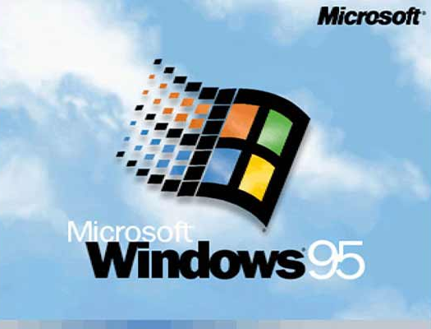

Slide 12
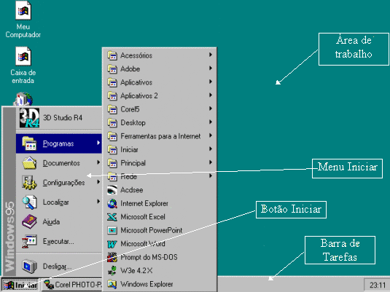

Slide 13
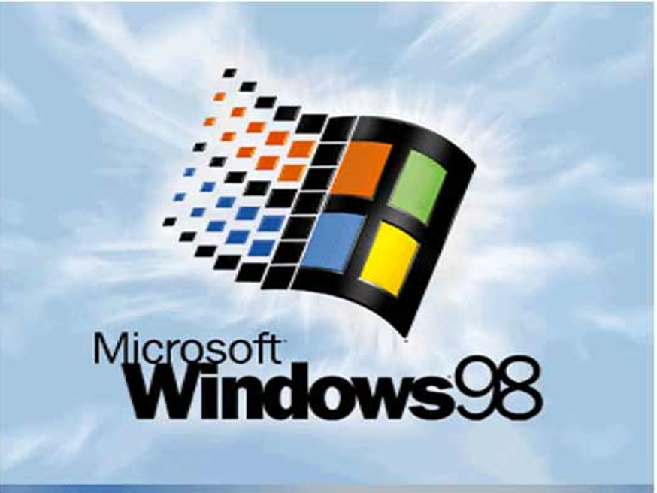
Windows - Origem e história
Windows 98 Esta versão foi lançada em 25 de Junho de 1998. Foram corrigidas muitas das falhas do seu antecessor. A maior novidade desta versão era a completa integração do S.O. com a Internet. Utilizava o Internet Explorer 4. Introduziu o sistema de arquivos FAT 32 e começou a introduzir o teletrabalho. Melhorou bastante a interface gráfica. Incluiu o suporte a muitos monitores e ao USB (Universal Serial Bus).

Slide 14


Slide 15
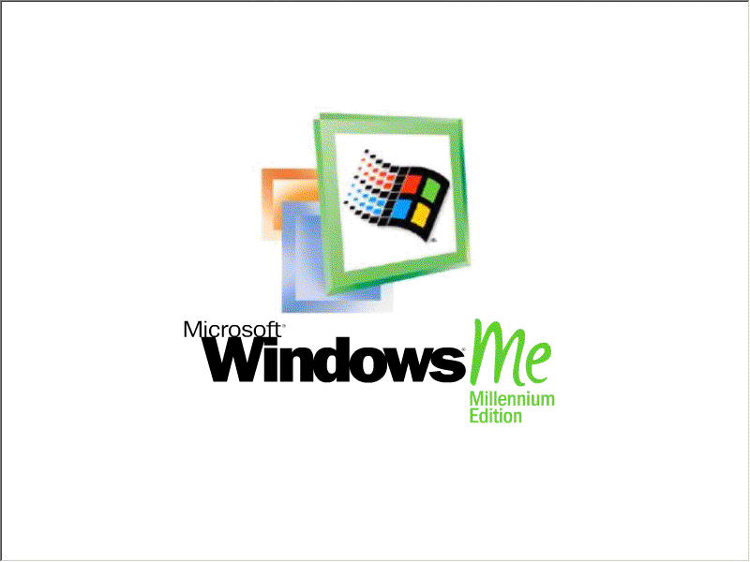
Windows - Origem e história
Windows ME Foi lançado pela Microsoft em 14 de Setembro de 2000, sendo esta a última tentativa de disponibilizar um sistema baseado, ainda, no antigo Windows 95. Essa versão trouxe algumas inovações, como o suporte às máquinas fotográficas digitais, aos jogos multi jogador na Internet e à criação de redes domésticas (home networking).

Slide 16
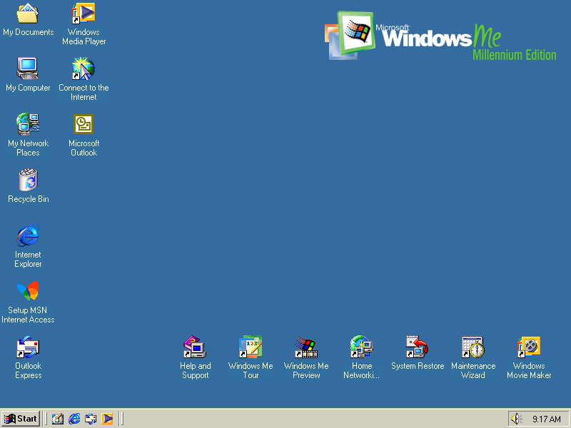

Slide 17

Windows - Origem e história
Windows Vista, o Vista, é o mais novo S.O da Microsoft,e que terá seis versões, uma delas simplificada e destinada aos países em desenvolvimento. O Windows Vista começou a ser vendido em 30 de Janeiro de 2007. As seis edições diferentes do Windows Vista foram projetadas para se ajustar ao modo como você pretende usar seu PC. Ele tem uma interface intitulada Aero,com recursos de transparência,que não existe na Versão Starter e um sistema de alternância 3D de janelas chamado Flip 3D.

Slide 18
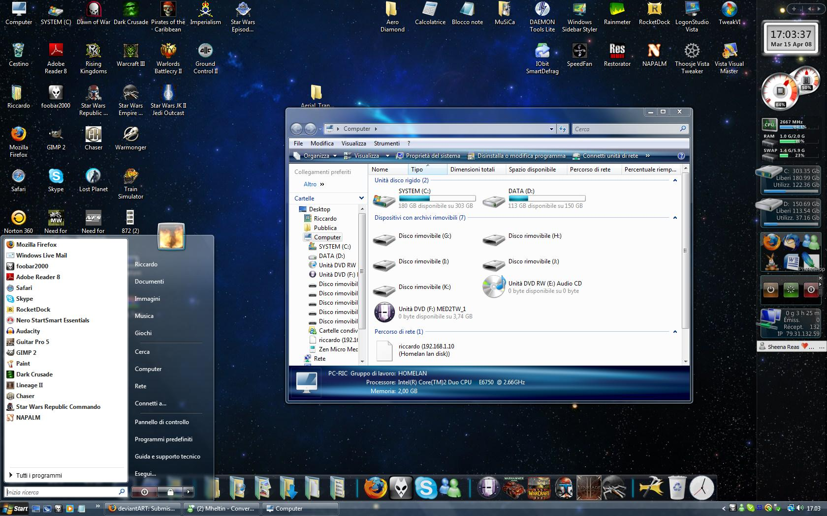

Slide 19
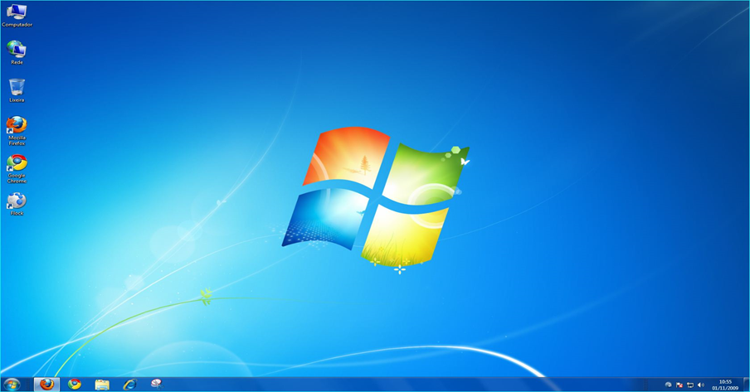
Windows - Origem e história
O Windows 7 é a mais recente versão do Microsoft Windows, uma série de sistemas operativos produzidos pela Microsoft para uso em computadores pessoais, incluindo computadores domésticos e empresariais, laptops e PC's de centros de mídia, entre outros. Windows 7 foi lançado para empresas no dia 22 de julho de 2009, e começou a ser vendido livremente para usuários comuns às 00:00 horas do dia 22 de outubro de 2009, menos de 3 anos depois do lançamento de seu predecessor, Windows Vista.

Slide 20
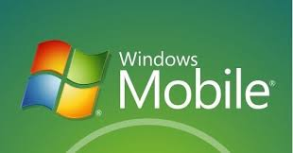
Windows CE - (às vezes abreviado para WinCE, apesar de a Microsoft já ter negado esta relação), é uma versão da popular linha de sistemas operativos Windows para dispositivos portáteis e Tablet PCs. Ele equipa desde mini-computadores até telefones celulares e o videogame Dreamcast. É suportado no Intel x86 e compatíveis, MIPxS, ARM, e processadores SuperH Hitachi.

Slide 21
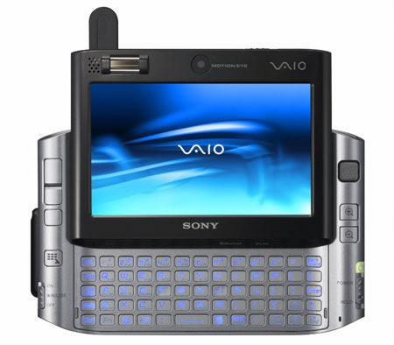
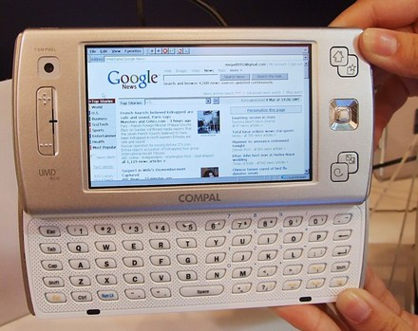

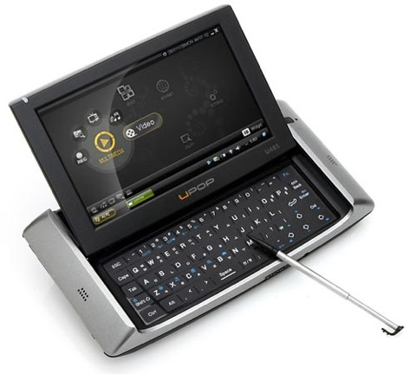

Slide 22
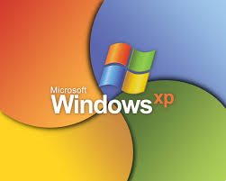
Microsoft Windows XP

Slide 23
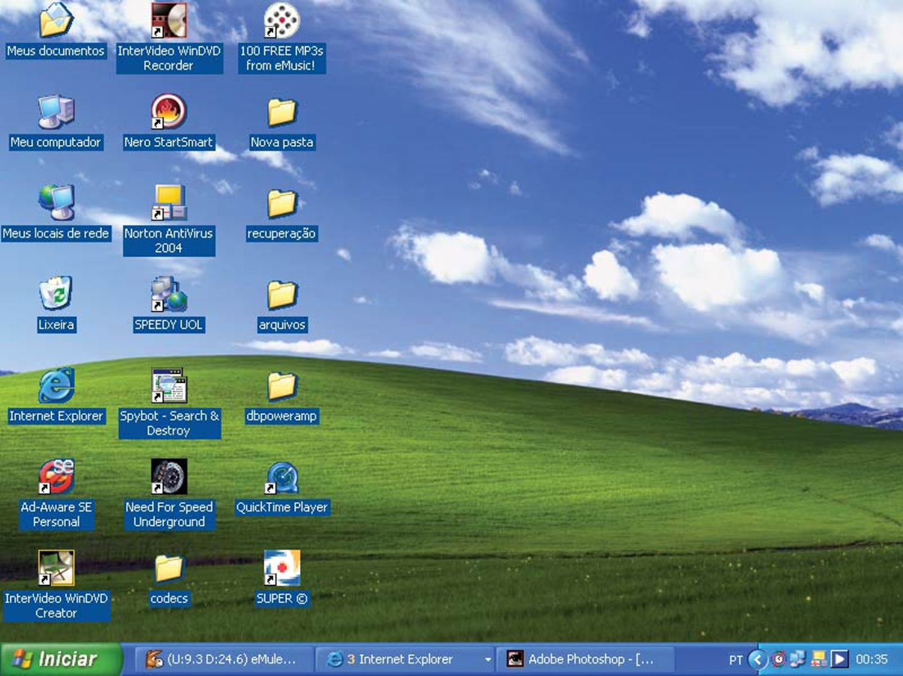
Microsoft Windows XP
Lançada em 25 de Outubro de 2001. Roda em formatações FAT 32 ou NTFS. A sigla XP deriva da palavra eXPeriência. Uma das principais diferenças em relação às versões anteriores é quanto à interface. Trata-se da primeira mudança radical desde o lançamento do Windows 95. Baseada no antigo OS/2 da IBM, cujos direitos foram comprados pela Microsoft, e, seguindo a linha OS/2-NT-2000-XP, a partir deste Windows, surgiu uma nova interface, abandonando o antigo formato 3D acinzentado. Nota-se uma melhoria em termos de velocidade em relação às versões anteriores, especialmente na inicialização da máquina

Slide 24
Windows ME

Slide 25

Windows XP

Slide 26
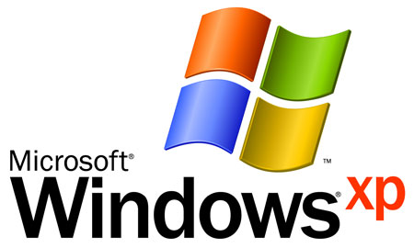
Microsoft Windows XP
Esta versão do Windows foi considerada como a melhor versão já lançada pela Microsoft para usuários domésticos, possui uma interface totalmente simples a inovadora. Um dos problemas é seu consumo, ele só pode ser instalado em estações com mais de 128Mb de memória, e cada vez que a Microsoft lança uma nova versão, é cada vez maior e mais abstraído do hardware.

Slide 27
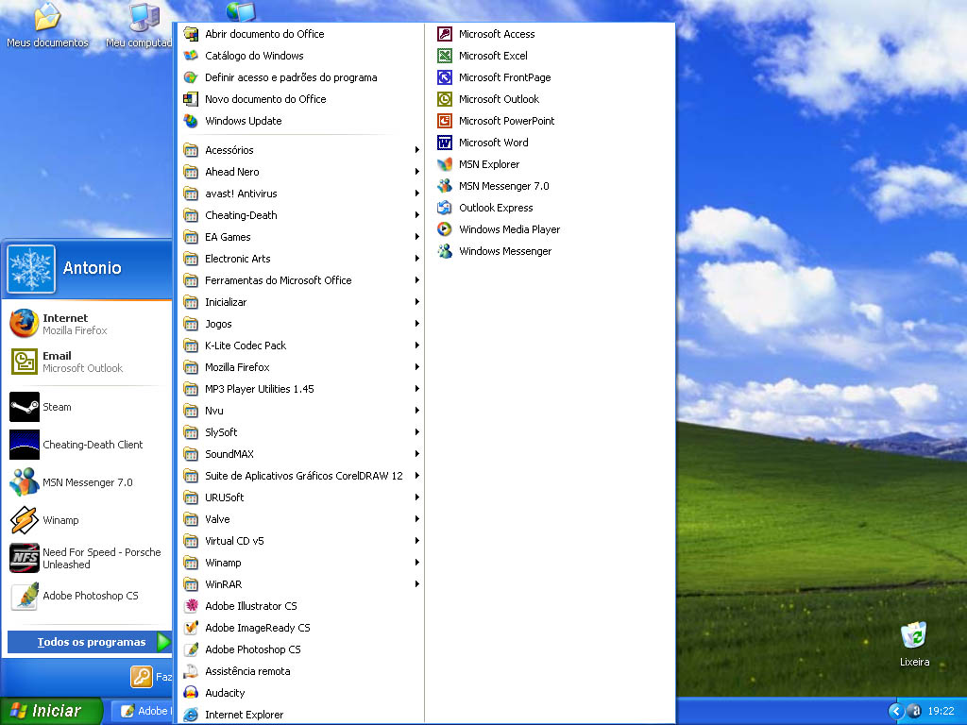
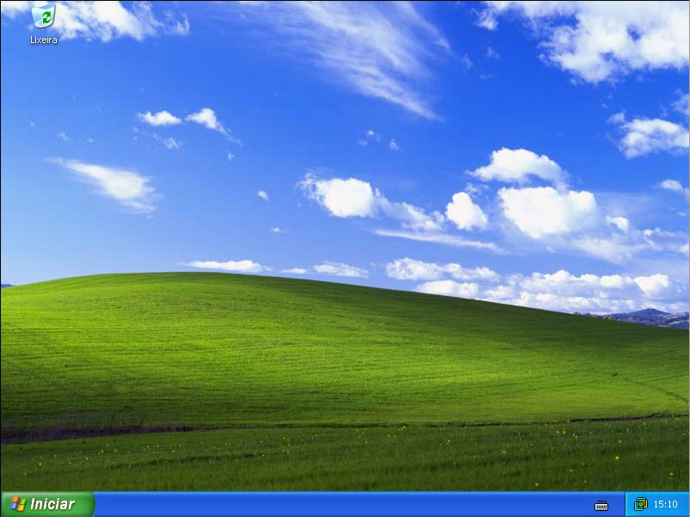

Slide 28
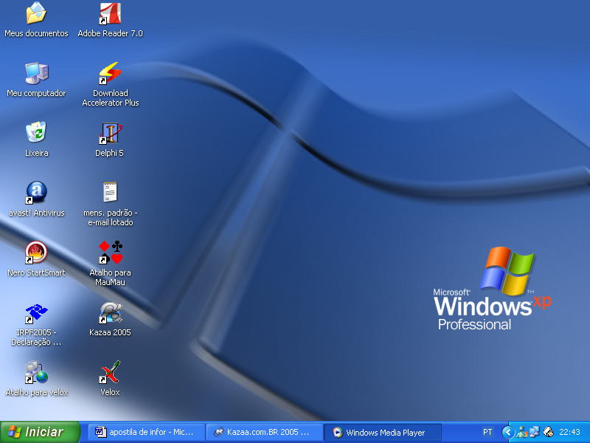
Área de Trabalho (Desktop) – Windows XP
É nela que realizamos qualquer tarefa, como digitar um texto, navegar na internet, criar uma planilha de cálculos ou simplesmente configurar a hora de seu micro.
Desktop

Slide 29
Ícones
Papel de parede
Barra de Tarefas

Slide 30
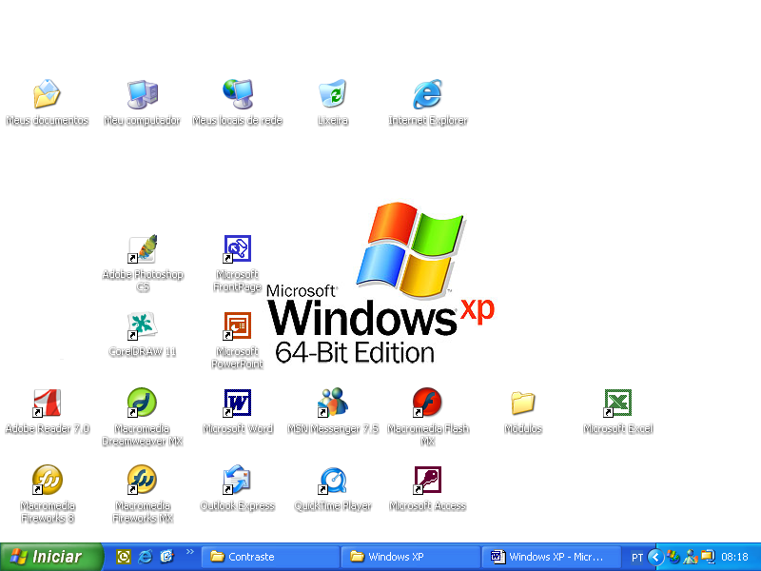
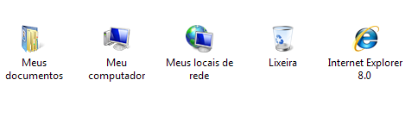
Windows XP – Desktop - Ícones
Figuras que representam recursos do computador, um ícone pode representar um texto, música, programa, fotos e etc. você pode adicionar ícones na área de trabalho, assim como pode excluir. Alguns ícones são padrão do Windows: Meu Computador, Meus Documentos, Meus locais de Rede, Internet Explorer.

Slide 31
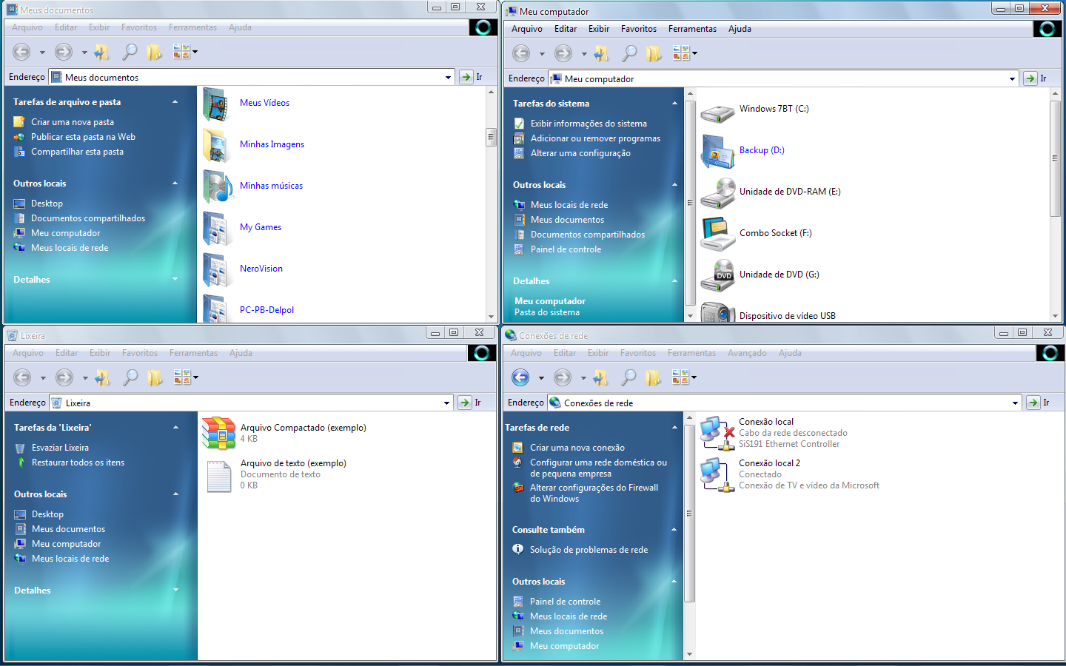
Meus Documentos
Meu Computador
Lixeira
Meus locais de rede

Slide 32
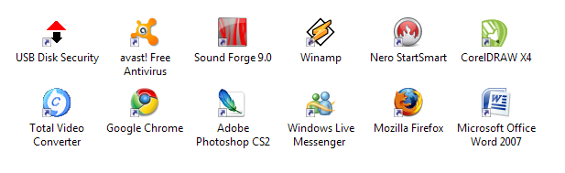
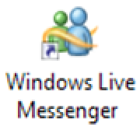
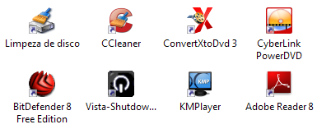
Windows XP – Desktop - Ícones

Slide 33
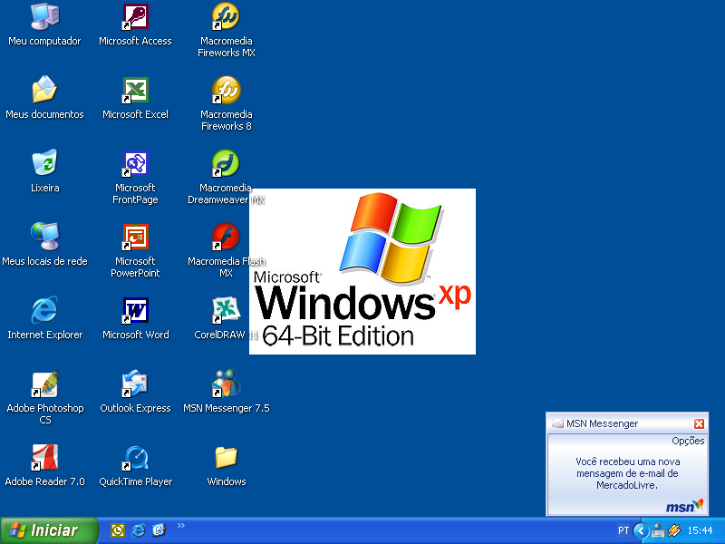
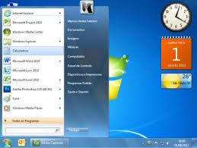
Windows XP – Desktop – B. Tarefas
A barra de tarefas mostra quais as janelas estão abertas neste momento, mesmo que algumas estejam minimizadas ou ocultas sob outra janela, permitindo assim, alternar entre estas janelas ou entre programas com rapidez e facilidade.

Slide 34
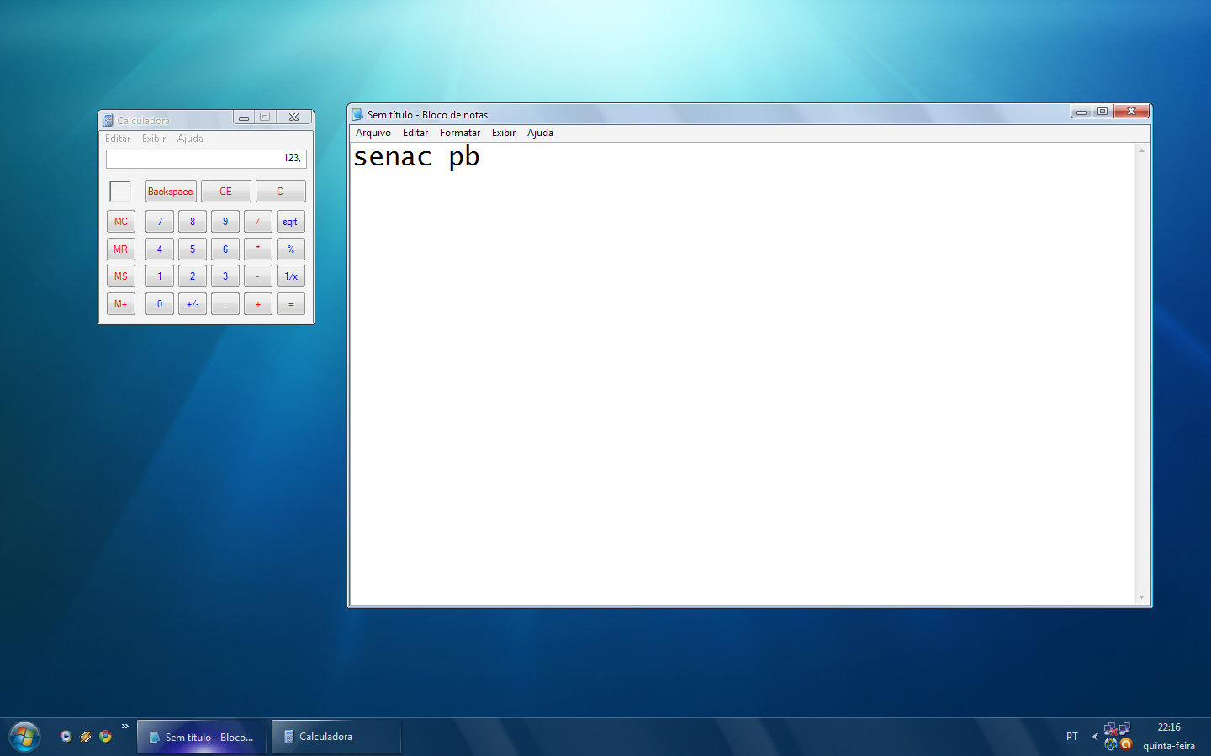

Slide 35
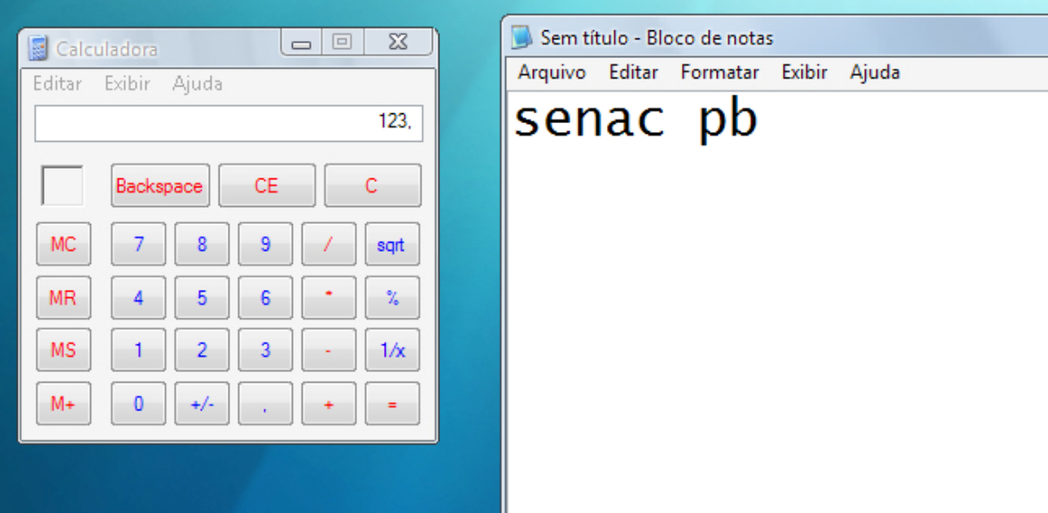


Slide 36

Windows XP – Desktop - Iniciar
O botão Iniciar é o principal elemento da Barra de Tarefas. Ele dá acesso ao Menu Iniciar, de onde se pode acessar outros menus que, por sua vez, acionam programas do Windows. Ao ser acionado, o botão iniciar mostra um menu vertical com várias opções.

Slide 37

Windows XP – Desktop - Iniciar

Slide 38


Slide 40
Windows XP – Desktop - Iniciar

Slide 41


Propriedades da Barra de tarefas e do menu Iniciar

Slide 42


Windows XP – Desktop - Janelas
Janela é um ambiente gráfico que o programa ou aplicativo utiliza para organizar suas ferramentas. As janelas do windows xp apresentam algumas particularidades. Observem.

Slide 43

Desktop – Janelas –botões de controle
MINIMIZAR RESTAURAR/MAXIMIZAR FECHAR

Slide 44

1
2
3
4
1
2
3
4
1
2
3
4

Slide 46



Slide 47

Windows XP
Acessórios

Slide 48

Windows XP – Desktop - Acessórios
O Windows XP inclui muitos programas e acessórios úteis. São ferramentas para edição de texto, criação de imagens, jogos, ferramentas para melhorar a performance do computador, calculadora e etc. Se fôssemos analisar cada acessório que temos, encontraríamos várias aplicações, mas vamos citar as mais usadas e importantes.

Slide 49

Windows XP – Desktop – Acessórios – Bloco de notas
O Bloco de notas é um editor de textos básico que pode ser utilizado para criar documentos simples. O uso mais comum do Bloco de notas é exibir ou editar arquivos de texto (.txt), mas muitos usuários o consideram uma ferramenta simples para criar páginas da Web.

Slide 50

1
2
3
4

Slide 51

Windows xp Desktop – Acessórios – Calculadora
O programa simula uma calculadora digital, no qual existem dois sistemas de cálculos, o Padrão, que pode-se adicionar, subtrair, dividir, multiplicar e etc. E o sistema para calculos científicos, que simula uma calculadora muito mais completa e detalhada, com opções Hex, Decimal, Octal, Binário em Graus, Radianos ou Grados.

Slide 52


Padrão
Científica

Slide 53

Windows XP – Desktop – Acessórios – WordPad
O WordPad é um aplicativo do Microsoft Windows que vem junto na instalação deste. Utiliza-se o aplicativo para edição de textos. WordPad é um editor de textos com formatação complexa. Com o WordPad, você pode criar e editar documentos de texto simples ou documentos com formatação e elementos gráficos complexos. É possível vincular ou incorporar informações de outros documentos a um documento do WordPad.

Slide 54

1
2
3
4
5
6
Área de trabalho

Slide 55

Windows XP – Desktop – Acessórios – Paint
O Paint é um acessório do Windows que permite o tratamento de imagens e a criação de vários tipos de desenhos para nossos trabalhos. Através deste acessório, podemos criar logomarcas, papel de parede, copiar imagens, capturar telas do Windows e usa−las em documentos de textos.

Slide 56

1
2
3
6
7
4
5

Slide 57

Selecionar cor (conta-gotas): escolhe uma cor do desenho ao clicar.
Lente de aumento (lupa): aumenta a escala da figura.
Lápis: faz um rabisco.
Pincel: faz um rabisco com espessura e formato definidos.
Spray (lata de spray): colore em um formado pontilhado.
Texto (A): insere texto na figura.
Linha: faz uma linha reta.
Curva: faz uma linha curva.
Retângulo: faz um retângulo.
Polígono: faz um polígono.
Elipse: faz uma forma elíptica.
Retângulo arredondado: faz um retângulo de cantos arredondados e curvados.
Selecionar (estrela): recorta o objeto no modo “mão-livre”
Selecionar (retângulo): recorta o objeto desejado apenas com formas retangulares.

Slide 58


Slide 59


Slide 60


Slide 61

Windows XP – Desktop – Acessórios – Paint

Slide 62

Windows XP – Desktop – Acessórios – Prompt de comando
O MS-DOS é um S.O de linha de comando, ou seja funciona através de comandos digitados por você, pelo fato do MS-DOS ter origem americana, a maioria dos seus comandos estão na língua inglesa.

Slide 63

Windows XP – Desktop – Acessórios – Prompt de comando
C:\ chkdsk
C:\ ipconfig
C:\ md aula [seu nome]
C:\ color

Slide 64
Windows XP
Organizando Informações

Slide 65



Windows XP – Armazenando Dados
Quando realizamos algum trabalho em papel, como escrever um documento, fazer um desenho, um gráfico ou um projeto, ao terminá-lo tomamos o cuidado de guardá-lo em algum lugar, como uma pasta, e posteriormente também guardarmos essa pasta em algum lugar, como uma gaveta de um armário. Além de proteger o trabalho feito, isso permite que possamos recuperá-lo rapidamente quando precisarmos utilizá-lo novamente.

Slide 66



Windows XP – Armazenando Dados - Arquivos
O arquivo eletrônico é a estrutura lógica utilizada para guardar os nossos dados no computador, da mesma forma que o papel guarda os trabalhos feitos à mão (com canetas ou lápis), datilografados em máquinas de escrever, etc. Estes arquivos podem conter informações de qualquer tipo de dados que se possa encontrar em um computador: textos, imagens, vídeos, programas, etc.

Slide 67
Windows XP – Armazenando Dados - Arquivos
Geralmente o tipo de informação encontrada dentro de um arquivo pode ser prevista observando-se os últimos caracteres do seu nome, após o último ponto (por exemplo, txt para arquivos de texto sem formatação). Esse conjunto de caracteres é chamado de extensão do arquivo.
ppt - Arquivo do programa de apresentações PowerPoint, da Microsoft.
txt - Arquivo de texto que se abre com qualquer editor de texto.
zip - Formato de compressão. O programa mais popular para comprimir e descomprimir este arquivos é o WinZip.

Slide 68

.bmp - arquivo de imagem, pode ser aberto em qualquer visualizador ou editor de imagens e é compatível com todos os programas, inclusive com o próprio sistema operacional (o papel de fundo do Windows, por exemplo, é um arquivo BMP).
.com - arquivo executável em ambiente DOS.
.jpeg - Arquivo de imagem padrão bitmap comprimido.
.pdf - Formato de documento eletrônico usado pelo programa Adobe Acrobat Reader.
.pps - Arquivo de apresentações do Microsoft PowerPoint
.doc - Microsoft Word document - Arquivo de texto capaz de armazenar dados referentes ao formato do texto que contém. Para editá-lo é preciso ter o Microsoft Word ou a ferramenta de sistema Wordpad (bloco de notas), entre outros editores de texto.

Slide 69


Slide 70



Windows XP – Armazenando Dados - Pastas
Pastas, em informática, utilizada para organizar arquivos em um computador. Diretório é uma pasta que contém referências a outros arquivos. Uma Pasta (diretório) pode conter referências a arquivos e diretórios, que podem conter também outras referências a arquivos e diretórios. Isso pode se estender bastante. Pode-se ter, por exemplo, vinte diretórios, um dentro do outro.

Slide 71




Windows XP – Armazenando Dados - Arquivos
ARQUIVO SUB-PASTA PASTA DISCO LOCAL C: (HD)

Slide 72
Windows XP
Gerenciamento de Arquivos e Pastas

Slide 73


Windows XP – Windows Explorer
Windows Explorer (“Explorador do Windows”) é um gerenciador de arquivos e pastas do sistema Windows. Ou seja, é utilizado para a cópia, exclusão, organização, movimentação e todas as atividades de gerenciamento de arquivos, podendo também ser utilizado para a instalação de

Slide 74


Windows XP – Windows Explorer
Para melhor compreender essa área do Windows, tome o seguinte exemplo:
  “Imagine se você tivesse uma visão privilegiada do seu ambiente de trabalho, casa ou até mesmo do seu quarto, visão assim em 3d como uma maquete virtual, daquelas que os engenheiros utilizam para demonstrar suas idéias futuras. E se pudéssemos interagir com esse ambiente, isso nos ajudaria a organizar melhor o nosso espaço melhorando também a busca por objetos e pertences.”

Slide 75


Windows XP – Windows Explorer
HD

Slide 76

Windows XP – Windows Explorer

Slide 77

1
2
3
4
5
6
Windows XP – Windows Explorer

Slide 78

Windows XP – Windows Explorer – Utilizando Painéis: Esquero e Direito
A área do programa, logo abaixo das barras, está dividida em duas partes. Essas duas partes, contando-se da esquerda para direita, podem levar o nome de: árvore e conteúdo respectivamente,.

Slide 79
Windows XP – Windows Explorer – Utilizando Painéis: Esquerdo
O Na primeira, é onde são apresentadas as pastas e sub-pastas contidas em seu computador (se a pasta contiver uma sub-pasta)esta conterá um sinal de mais (+) em sua frente.

Slide 80
Windows XP – Windows Explorer – Utilizando Painéis: Direito
O lado do conteúdo será utilizado quando o usuário der um clique em uma pasta da árvore.

Slide 81

Windows XP – Windows Explorer – Criando Pastas
Vimos anteriormente que o Windows utiliza um método próprio para organizar suas informações. Basicamente é o mesmo método que o usuário utiliza para criar sua estrutura de organização.
ARQUIVO SUB-PASTA PASTA DISCO LOCAL C: (HD)

Slide 82


Windows XP – Windows Explorer – Criando Pastas
As Pastas (diretórios) servem, portanto, para organizar o disco rígido e outras mídias (disquetes, Zip Disks, CDs, DVDs, cartões de memória, Flash Drives USB, etc). Graças a eles, podemos colocar os arquivos mais importantes em um canto para que não sejam alterados, agrupar arquivos por dono, tipo, ou da forma que for desejada.

Slide 83


Windows XP – Windows Explorer – Criando e abrindo Pastas

Slide 84


Windows XP – Windows Explorer – Criando e abrindo arquivos
O arquivo é a estrutura lógica utilizada para guardar os nossos dados no computador. O arquivo é sempre o resultado final de comandos efetuados através de um programa.
Dentro da sub-pasta “Aula do Windows [seu nome]” utilizando o bloco de notas do Windows digite as versões do Windows.

Slide 86

Windows XP – Windows Explorer – Comandos Básicos em Arquivos e Pastas
Alem de criar, localizar e abrir aqui vos e pastas você usuário deve dominar outros recursos necessários a utilização e manuseio do Windows Explorer . Veja.
Renomear arquivos e pastas
Mover arquivos e pastas
Copiar e colar arquivos e pastas
Excluir arquivos e pastas
Salvar arquivos e pastas em unidades
diferentes.

Slide 87
Microsoft
Windows XP
Painel de Controle

Slide 88


Windows XP – Iniciar o Painel de Controle

Slide 89



Slide 90


Slide 91


Slide 92


Windows XP – Painel de Controle
Aqui veremos os principais recursos do painel de controle:

Slide 93



Windows XP – Painel de Controle - Data e Hora
Serve para alterar a data e a hora de seu computador. Além disso, você pode configurar o fuso horário e a ajustar seu computador para ele configurar automaticamente para horário de verão.

Slide 94

Windows XP – Painel de Controle - Data e Hora

Slide 95


Windows XP – Painel de Controle - Vídeo
Uma maneira fácil de começar: personalize o plano de fundo da área de trabalho! Você pode pintá-lo com qualquer cor do arco-íris ou preenchê-lo com um padrão, uma imagem ou a fotografia favorita. O Windows XP contém uma seleção de planos de fundo para a sua escolha. Também é possível capturar fotografias e outros elementos gráficos na Web. Veja como fornecer uma aparência nova à sua área de trabalho

Slide 96

Windows XP – Painel de Controle - Vídeo

Slide 97

Windows XP – Painel de Controle - Vídeo

Slide 98

Windows XP – Painel de Controle - Vídeo

Slide 99


Windows XP – Painel de Controle - Mouse
Novos truques com o mouse. Você sabe que é possível alterar a velocidade com que o ponteiro do mouse se move pela tela? Ou alternar as funções dos botões para que se ajustem à operação com a mão esquerda? Ou ainda trocar a seta, a ampulheta e outros ponteiros padrão do mouse por símbolos diferentes como, por exemplo, dinossauros? É possível e fácil de fazer. Com o Windows XP, você controla o mouse!

Slide 100

Windows XP – Painel de Controle - Mouse

Slide 101

Windows XP – Painel de Controle - Mouse

Slide 102

Windows XP – Painel de Controle - Mouse

Slide 103
Windows XP – Painel de Controle – Opções Regionais e Idioma
Em Opções regionais e de idiomas no Painel de controle, você pode alterar o formato que o Windows usa para exibir datas, horas, valores de moeda, números inteiros e números com frações decimais.

Slide 104


Windows XP – Painel de Controle – Opções Regionais e Idioma

Slide 105

Windows XP – Painel de Controle – Opções Regionais e Idioma

Slide 106


Windows XP – Painel de Controle – Impressoras
A pasta no Painel de controle que contém o Assistente para adicionar impressora e ícones para todas as impressoras instaladas no computador.

Slide 107


Windows XP – Painel de Controle – Impressoras

Slide 108


Windows XP – Painel de Controle – Impressoras
Windows XP possui o recurso para instalar impressoras sem necessitar do cd de instalação, isto só é possível, graças a o vasto banco de dados onde ficam armazenados todos os softwares de vários fabricantes.
Agora vamos instalar uma impressora do fabricante HP, modelo Deskjet, serie 660c.

Slide 109


Windows XP – Painel de Controle – Impressoras

Slide 110


Windows XP – Painel de Controle – Impressoras

Slide 111


Windows XP – Painel de Controle – Impressoras

Slide 112


Windows XP – Painel de Controle – Impressoras

Slide 113


Windows XP – Painel de Controle – Impressoras

Slide 114

Windows XP – Painel de Controle – Impressoras

Slide 115

Windows XP – Painel de Controle - Teclado
Esta opção permite o usuário configurar diretamente no software que controla o teclado, podendo optar por: Repetição e caractere, taxa de repetição e taxa de intermitência do cursor.

Slide 116

Windows XP – Painel de Controle -
Contas de Usuário
Se você já compartilhou um computador em casa ou no escritório, provavelmente tem histórias de frustração e embaraço para contar. Compartilhar um computador significava que outras pessoas podiam ver seus arquivos particulares, instalar jogos ou softwares indesejados ou alterar suas configurações. Agora tudo isso mudou. O Microsoft® Windows® XP oferece espaço para todos, sem prejudicar a privacidade ou o controle.

Slide 117

Windows XP – Painel de Controle –
Contas de Usuário

Slide 118

Windows XP – Painel de Controle –
Contas de Usuário

Slide 119

Windows XP – Painel de Controle –
Contas de Usuário

Slide 120

Windows XP – Painel de Controle –
Contas de Usuário

Slide 121

Windows XP – Painel de Controle –
Contas de Usuário

Slide 122

Windows XP – Painel de Controle –
Contas de Usuário

Slide 123
Windows XP – Painel de Controle - Sistema
Propriedades do sistema é uma ferramenta do Windows que permite exibir e alterar as propriedades do sistema em um computador remoto ou computador local. Ao utilizar Propriedades do sistema, você pode reiniciar um computador remoto para aplicar alterações nas configurações ou detectar um novo hardware, exibir o nome do computador e informações de domínio de outros computadores na rede, bem como alterar as configurações do arquivo de paginação da memória virtual em um computador que possa executar programas que requeiram muita memória.

Slide 124


Windows XP – Painel de Controle - Sistema

Slide 125

Windows XP – Ferramentas do Sistema
O recurso Ferramentas do sistema é o primeiro item da árvore de console do Gerenciamento do computador. Você pode usar as ferramentas padrão, Visualizar eventos, Pastas compartilhadas, Usuários e grupos locais, Logs e alertas de desempenho e Gerenciador de dispositivos para gerenciar os eventos e o desempenho do sistema no computador de destino.

Slide 126

Windows XP – Ferramentas do Sistema
Aqui veremos os principais recursos da opção ferramentas do sistema.

Slide 127

Windows XP – Ferramentas do Sistema - Informações do sistema
O recurso Informações do sistema coleta e exibe as informações de configuração do seu sistema. Os técnicos de suporte irão necessitar de informações específicas sobre seu computador para que possam resolver o problema do sistema. Você pode usar Informações do sistema para localizar rapidamente os dados necessários.

Slide 128
Windows XP – Ferramentas do Sistema –
Desfragmentação de disco
Desfragmentação é o processo de regravação de partes de um arquivo em setores contíguos de um disco rígido a fim de aumentar a velocidade de acesso e recuperação. Quando arquivos são atualizados, o computador tende a salvar essas atualizações no maior espaço contínuo existente no disco rígido, que normalmente se encontra em um setor diferente das demais partes do arquivo. Quando os arquivos estão fragmentados dessa forma, o computador precisa fazer uma busca no disco rígido sempre que o arquivo é aberto para localizar todas as suas partes, retardando o tempo de resposta.

Slide 129


Slide 130


Slide 131


Windows XP – Ferramentas do Sistema –
Limpeza de disco
A Limpeza de disco ajuda a liberar espaço na sua unidade de disco rígido. Ela pesquisa a sua unidade e mostra os arquivos temporários, os arquivos em cache de Internet e os arquivos de programa desnecessários que você pode excluir com segurança. É possível fazer com que a Limpeza de disco exclua alguns ou todos esses arquivos.

Slide 132


Windows XP – Ferramentas do Sistema –
Limpeza de disco

